Slide 1


Séance 5

Slide 2

Il convient de lancer le mode diaporama pour la diffusion de la leçon en classe
Réservé à l’enseignant (e)

Slide 3




Pictogrammes
Réservé à l’enseignant (e)
L’enseignant parle
Diffusion d’un média
Média en cours de diffusion
Fin du média. Passer au slide suivant
Expliquer, donner une consigne
Désigner un élève

Slide 4
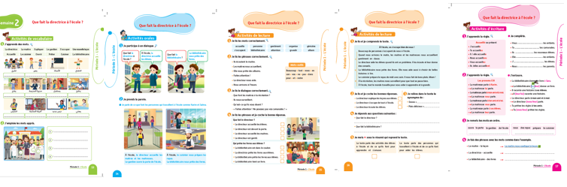
Contenu de la semaine
Réservé à l’enseignant (e)

Slide 5

Organisation de la semaine
Réservé à l’enseignant (e)
Séance 1
Séance 4
Présentation du vocabulaire
Exploitation du vocabulaire
Activités de vocabulaire sur livret
Oral – Dialogue
Lecture – texte
Ecriture – Phrases
Séance 2
Séance 5
Oral – Acte de parole 1
Ecrit – Point de langue 1
Lecture – Mots avec difficultés
Oral – Prise de parole
Lecture – Compréhension de texte
Ecriture – Phrases
Séance 3
Séance 6
Oral - Acte de parole 2
Ecrit – Point de langue 2
Lecture – Phrases
Révision
Lecture offerte

Slide 6



Plan de la séance 5
Réservé à l’enseignant (e)
1. Prise de parole
Prendre la parole pour parler des métiers de l’école.
Comprendre un texte.
Écrire des phrases.

Slide 7


Bonjour les enfants ! La leçon de français commence maintenant.

Slide 8

Aujourd’hui nous allons apprendre à parler des métiers de l’école en français. Écoutez bien.

Slide 9
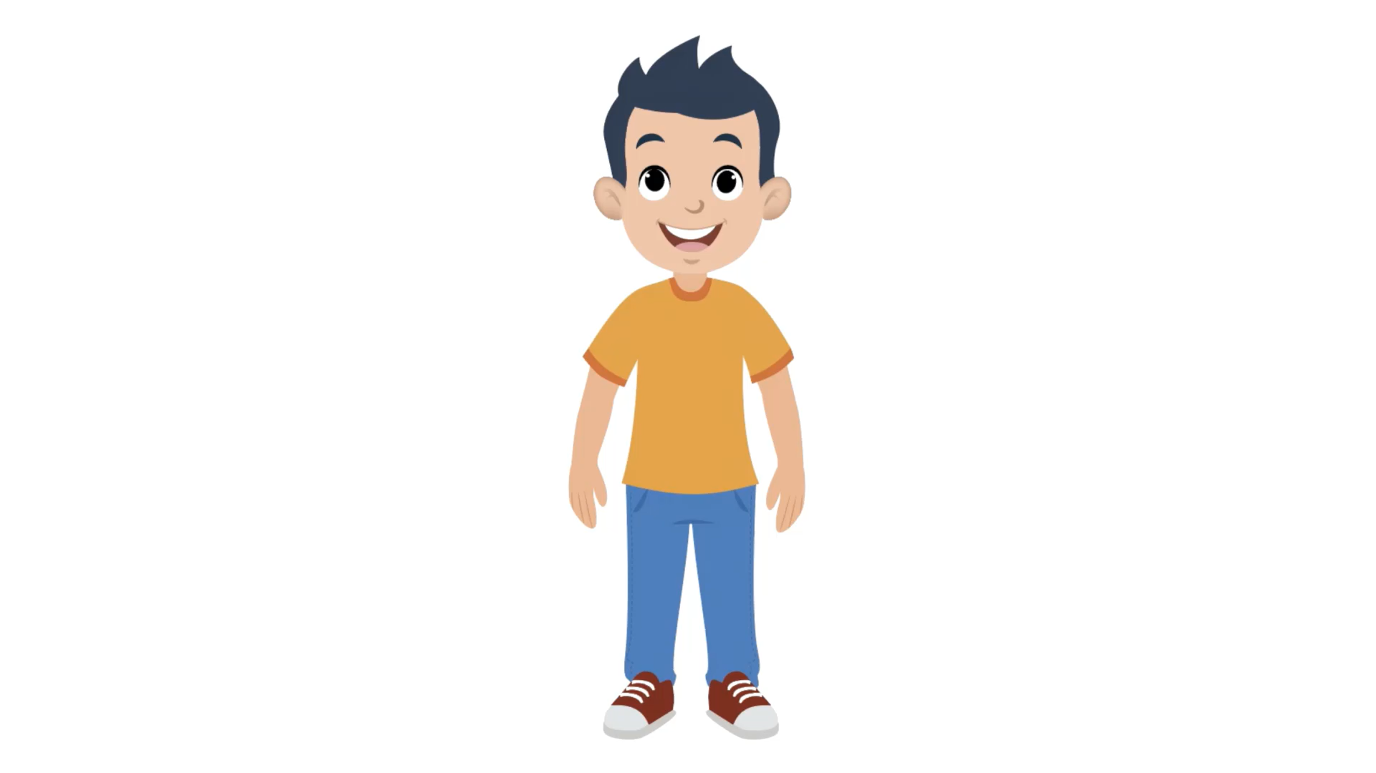

Lecture de la vidéo.

Slide 10

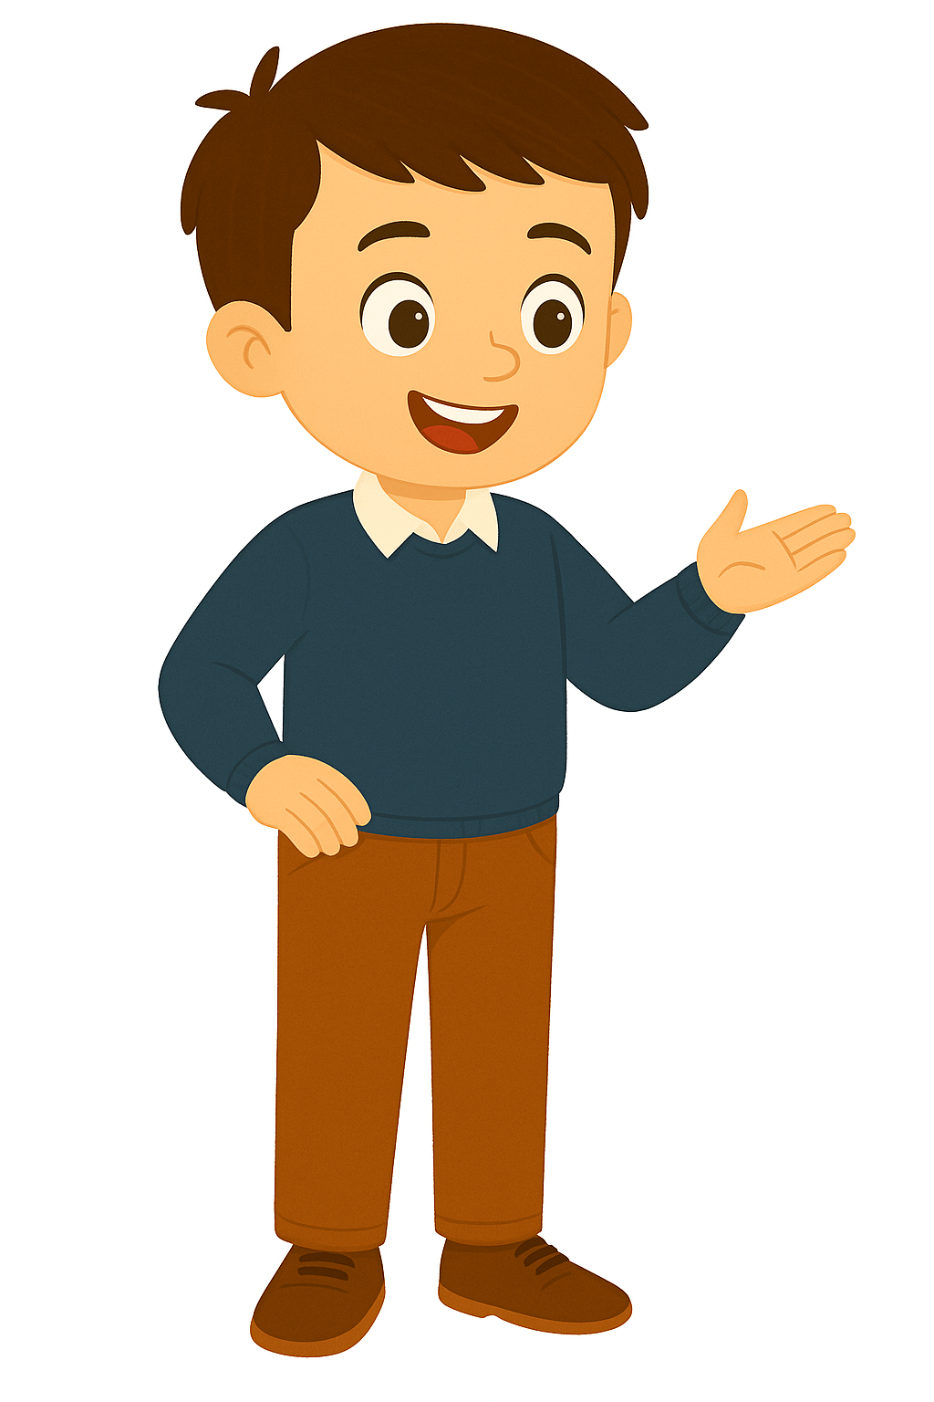
À votre tour ! Qui veut parler des ingrédients de sa recette. Chacun choisit des exemples différents.
À l’école, la directrice _____________ .
La maitresse ________________ .
Le gardien _____________________ .

Slide 11

Maintenant, tout le monde participe. Chacun parle des ingrédients de sa recette. Je vais passer entre les rangs pour vous aider.

Slide 12
Plan de la séance 5
Réservé à l’enseignant (e)
Prendre la parole pour parler des métiers de l’école.
2. Lecture
Comprendre un texte.
Écrire des phrases.

Slide 13
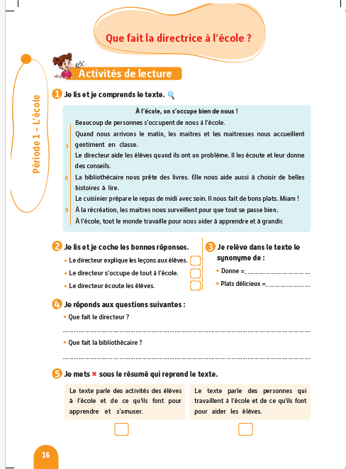
Prenez vos livrets à la page 16. Nous avons déjà lu ce texte. Maintenant, on va essayer de le comprendre, partie par partie.

Slide 14
Pour chaque partie du texte, on va suivre les mêmes étapes.
Etape 1
Etape 2
Etape 3
Je lis en silence et j’essaie de comprendre le texte.
Je repère les mots difficiles et je demande à mon enseignant(e) de me les expliquer
Je lis la question, puis je cherche la réponse dans le texte.

Slide 15
Lisez silencieusement le texte et essayez de le comprendre.
Partie 1/3
Etape 1
Etape 2
Etape 3
À l’école, on s’occupe bien de nous !
Beaucoup de personnes s’occupent de nous à l’école. Quand nous arrivons le matin, les maitres et les maitresses nous accueillent gentiment en classe.

Slide 16
Quels sont les mots difficiles dans le texte ? Levez la main. Je vais vous expliquer.
Partie 1/3
Etape 1
Etape 2
Etape 3
À l’école, on s’occupe bien de nous !
Beaucoup de personnes s’occupent de nous à l’école. Quand nous arrivons le matin, les maitres et les maitresses nous accueillent gentiment en classe.

Slide 17
Lisez la question et cherchez la réponse dans le texte. Qui veut répondre ?
Partie 1/3
Etape 1
Etape 2
Etape 3
Question : Que font les maitres et les maitresses ?
Beaucoup de personnes s’occupent de nous à l’école. Quand nous arrivons le matin, les maitres et les maitresses nous accueillent gentiment en classe.

Slide 18
La réponse est : Les maitres et les maitresses nous accueillent en classe .
Partie 1/3
Etape 1
Etape 2
Etape 3
Question : Que font les maitres et les maitresses ?
Beaucoup de personnes s’occupent de nous à l’école. Quand nous arrivons le matin, les maitres et les maitresses nous accueillent gentiment en classe.

Slide 19
On passe à la deuxième partie du texte. Lisez en silence et essayez de comprendre.
Partie 2/3
Etape 1
Etape 2
Etape 3
Le directeur aide les élèves quand ils ont un problème. Il les écoute et leur donne des conseils.
La bibliothécaire nous prête des livres. Elle nous aide aussi à choisir de belles histoires à lire.

Slide 20
Quels sont les mots difficiles dans le texte ? Levez la main. Je vais vous expliquer.
Partie 2/3
Etape 1
Etape 2
Etape 3
Le directeur aide les élèves quand ils ont un problème. Il les écoute et leur donne des conseils.
La bibliothécaire nous prête des livres. Elle nous aide aussi à choisir de belles histoires à lire.

Slide 21
Lisez la question et cherchez la réponse dans le texte. Qui veut répondre ?
Partie 2/3
Etape 1
Etape 2
Etape 3
Question : Que fait la bibliothécaire ?
Le directeur aide les élèves quand ils ont un problème. Il les écoute et leur donne des conseils.
La bibliothécaire nous prête des livres. Elle nous aide aussi à choisir de belles histoires à lire.

Slide 22
La réponse est : « la bibliothécaire nous prête des livres. Elle nous aide aussi à choisir de belles histoires à lire ».
Partie 2/3
Etape 1
Etape 2
Etape 3
Partie 2/3
Question : Que fait la bibliothécaire ?
Le directeur aide les élèves quand ils ont un problème. Il les écoute et leur donne des conseils.
La bibliothécaire nous prête des livres. Elle nous aide aussi à choisir de belles histoires à lire.

Slide 23
On passe à la troisième partie du texte. Lisez en silence et essayez de comprendre.
Partie 3/3
Etape 1
Etape 2
Etape 3
Le cuisinier prépare le repas de midi avec soin. Il nous fait de bons plats. Miam !
À la récréation, les maitres nous surveillent pour que tout se passe bien.
À l’école, tout le monde travaille pour nous aider à apprendre et à grandir.

Slide 24
Quels sont les mots difficiles dans le texte ? Levez la main. Je vais vous expliquer.
Partie 3/3
Etape 1
Etape 2
Etape 3
Le cuisinier prépare le repas de midi avec soin. Il nous fait de bons plats. Miam !
À la récréation, les maitres nous surveillent pour que tout se passe bien.
À l’école, tout le monde travaille pour nous aider à apprendre et à grandir.

Slide 25
Lisez la question et cherchez la réponse dans le texte. Qui veut répondre ?
Partie 3/3
Etape 1
Etape 2
Etape 3
Question : Que fait le cuisinier ?
Le cuisinier prépare le repas de midi avec soin. Il nous fait de bons plats. Miam !
À la récréation, les maitres nous surveillent pour que tout se passe bien.
À l’école, tout le monde travaille pour nous aider à apprendre et à grandir.

Slide 26
La réponse est : le cuisinier prépare le repas de midi.
Partie 3/3
Etape 1
Etape 2
Etape 3
Question : Que fait le cuisinier ?
Le cuisinier prépare le repas de midi avec soin. Il nous fait de bons plats. Miam !
À la récréation, les maitres nous surveillent pour que tout se passe bien.
À l’école, tout le monde travaille pour nous aider à apprendre et à grandir.

Slide 27
Prenez vos livrets à la page 16. Relisez le texte en silence pour le comprendre. Si vous ne comprenez pas un mot, demandez à votre voisin ou levez la main pour que je vous aide.

Slide 28
Plan de la séance 5
Réservé à l’enseignant (e)
Prendre la parole pour parler des métiers de l’école.
Comprendre un texte.
3. Écriture
Écrire des phrases.

Slide 29

Maintenant, nous allons faire de l’écriture. Prenez vos cahiers.

Slide 30
Lisez et observez cette phrase. Vous allez l’écrire après. Tenez-vous prêts.
Le maitre nous explique la leçon.

Slide 31

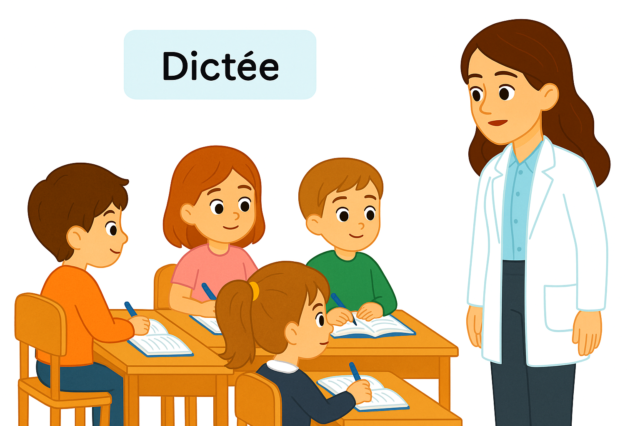
Dictée en cours.

Slide 32

Je vais refaire la dictée.

Slide 33
Corrigez.
Le maître nous explique la leçon.

Slide 34
Maintenant, écrivez sur vos cahiers une phrase correcte avec les deux mots suivants.
leçon - maîtresse

Slide 35
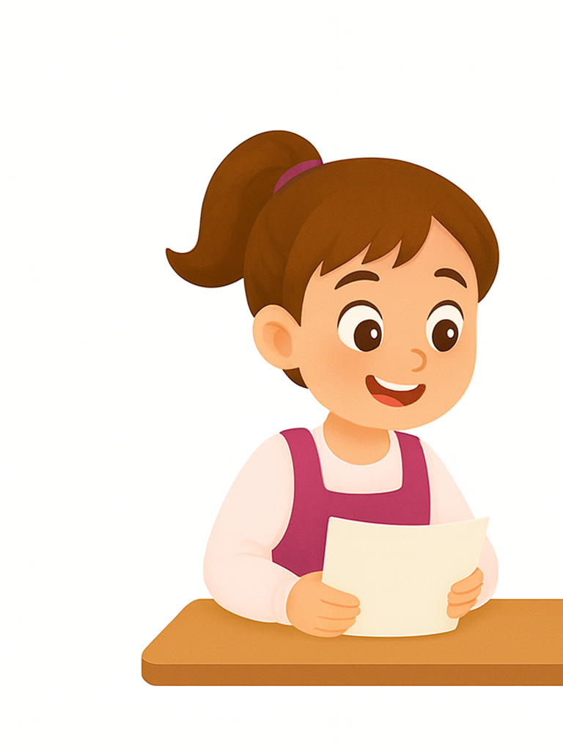
Qui veut lire sa phrase ?

Slide 36

Corrigez.

Slide 37
Lisez et observez cette phrase. Vous allez l’écrire après. Tenez-vous prêts.
Le gardien nous ouvre la porte.

Slide 38
Dictée en cours.

Slide 39
Je vais refaire la dictée.

Slide 40

Corrigez.

Slide 41
Maintenant, écrivez sur vos cahiers une phrase correcte avec les deux mots suivants.
porte - directeur

Slide 42
Qui veut lire sa phrase ?

Slide 43
Corrigez.
Le directeur nous ouvre la porte.

Slide 44
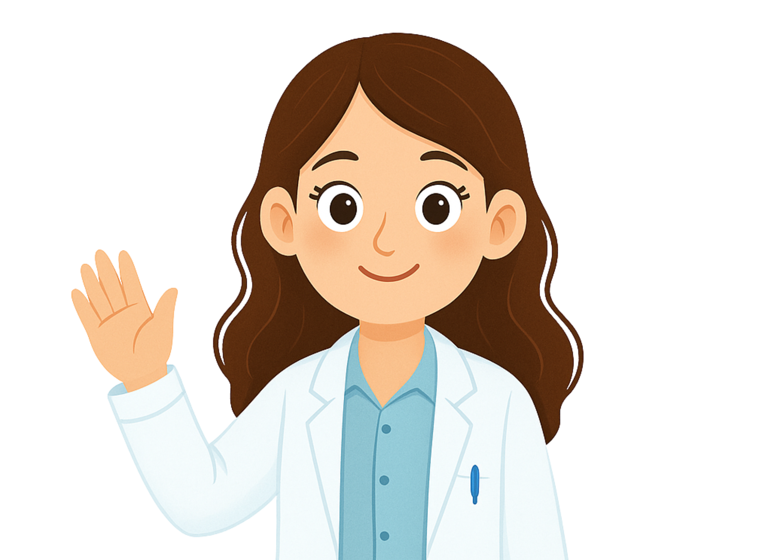
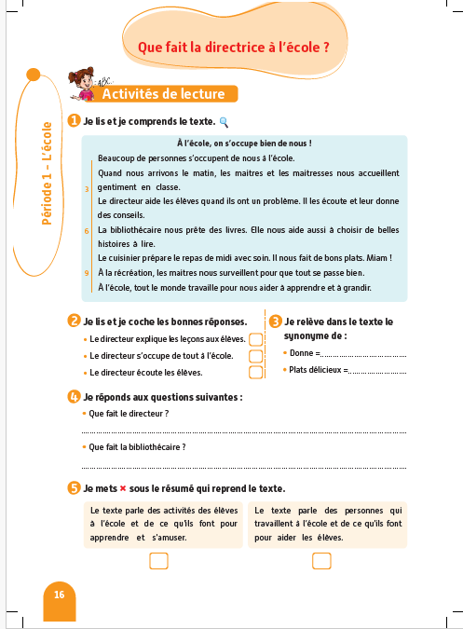
La séance d’aujourd’hui est terminée. À la maison, relisez le texte de la page 16 et répondez aux questions.

